Slide 1

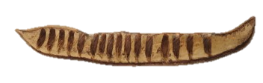

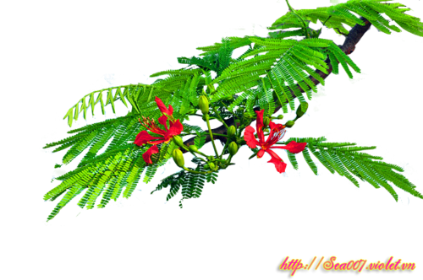
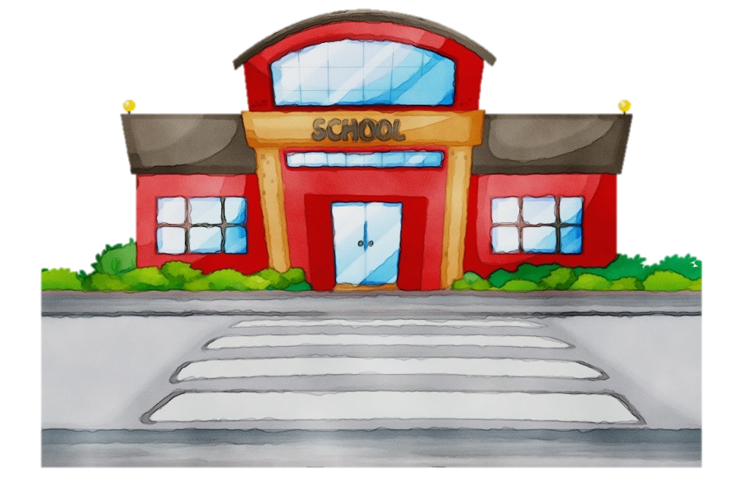




MÔN TẬP ĐỌC LỚP 4
TUẦN 23

Slide 2
KHỞI ĐỘNG

Slide 3

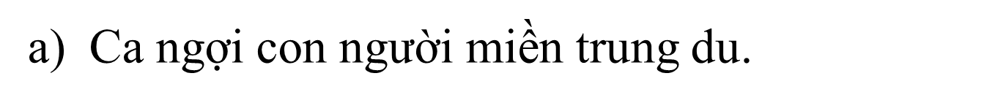
b) Thể hiện bức tranh chợ tết miền trung du giàu màu sắc và vô cùng sinh động đã nói lên cuộc sống vui vẻ, hạnh phúc của những người dân quê.
Đọc thuộc lòng bài thơ: Chợ Tết.
+ Dòng nào nêu đúng nội dung bài thơ?
b) Thể hiện bức tranh chợ tết miền trung du giàu màu sắc và vô cùng sinh động đã nói lên cuộc sống vui vẻ, hạnh phúc của những người dân quê.
c) Thể hiện cuộc sống vui vẻ, hạnh phúc của người dân quê.

Slide 4
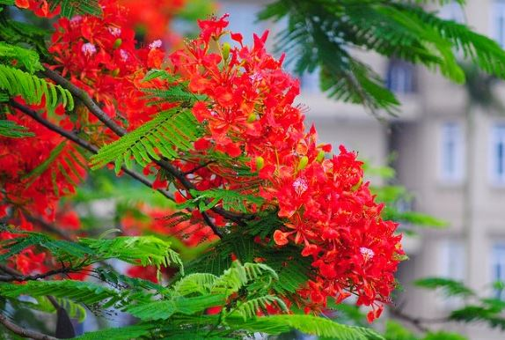
Quan sát tranh và cho cô biết đây là loài hoa gì?
Hoa phượng có gì đặc biệt. Hoa phượng gợi cho ta nhớ đến điều gì? Các con sẽ được tìm hiểu qua bài tập đọc ngày hôm nay.

Slide 5
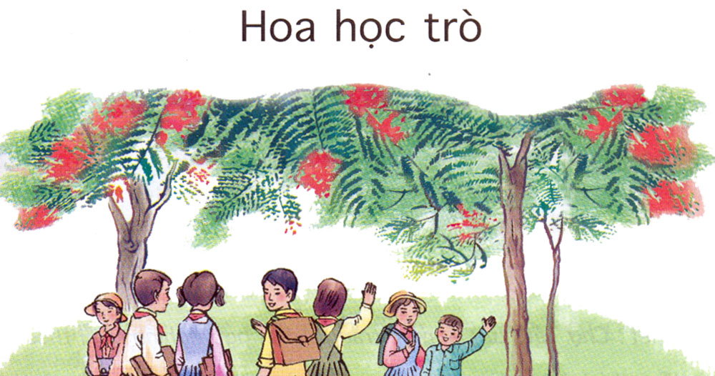
Tập đọc

Slide 6
Hoa học trò
1
Đọc trôi chảy diễn cảm bài tập đọc
Mục Tiêu
2
Hiểu được nội dung của bài đọc
Học hỏi cách quan sát, miêu tả cây cối của tác giả
3

Slide 7
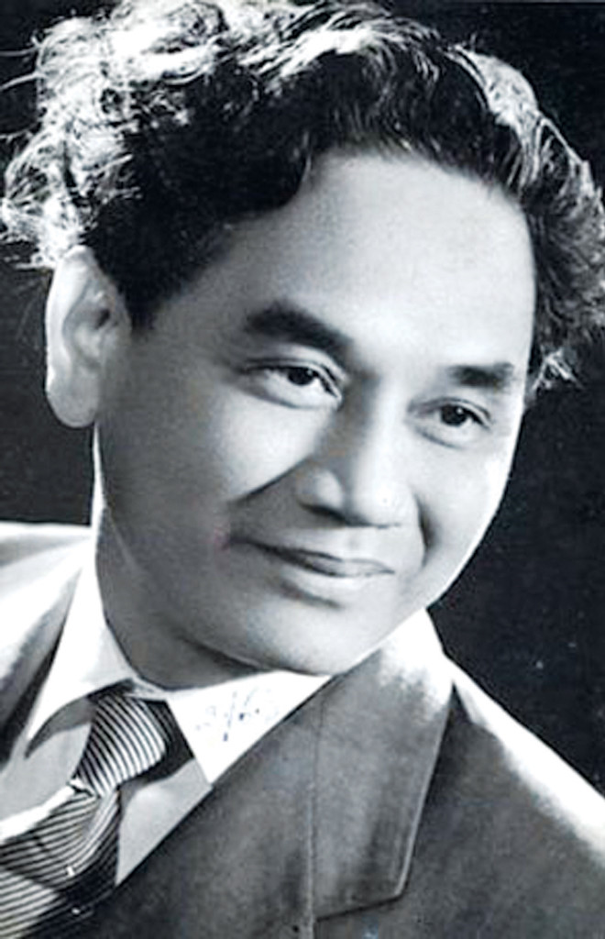



Xuân Diệu
Ngô Xuân Diệu
( 1916 – 1985 )
Quê ở Hà Tĩnh
Là một trong những nhà thơ, nhà văn lớn của Việt Nam
Được truy tặng giải thưởng Hồ Chí Minh về văn học nghệ thuật

Slide 8
Hoa học trò​
Phượng không phải là một đóa, không phải vài cành; phượng đây là cả một loạt, cả một vùng, cả một góc trời đỏ rực. Mỗi hoa chỉ là một phần tử của xã hội thắm tươi; người ta quên đóa hoa, chỉ nghĩ đến cây, đến hàng, đến những tán hoa lớn xòe ra như muôn ngàn con bướm thắm đậu khít nhau.
Nhưng hoa càng đỏ, lá lại càng xanh. Vừa buồn mà lại vừa vui mới thực là nỗi niềm của bông phượng. Hoa phượng là hoa học trò. Mùa xuân, phượng ra lá. Lá xanh um, mát rượi, ngon lành như lá me non. Lá ban đầu xếp lại, còn e ấp, dần dần xòe ra cho gió đưa đẩy. Lòng cậu học trò phơi phới làm sao! Cậu chăm lo học hành, rồi lâu cũng vô tâm quên mất màu lá phượng. Một hôm, bỗng đâu trên những cành cây, báo một tin thắm: Mùa hoa phượng bắt đầu. Đến giờ chơi, cậu học trò ngạc nhiên trông lên: Hoa nở lúc nào mà bất ngờ vậy?
Bình minh của hoa phượng là màu đỏ còn non, nếu có mưa, lại càng tươi dịu. Ngày xuân dần hết, số hoa tăng lên, màu cũng đậm dần. Rồi hòa nhịp với mặt trời chói lọi, màu phượng mạnh mẽ kêu vang: Hè đến rồi! Khắp thành phố bỗng rực lên như đến Tết nhà nhà đều dán câu đối đỏ.
Theo XUÂN DIỆU
Bài chia làm bao nhiêu đoạn ?

Slide 9
Hoa học trò​
Phượng không phải là một đóa, không phải vài cành; phượng đây là cả một loạt, cả một vùng, cả một góc trời đỏ rực. Mỗi hoa chỉ là một phần tử của xã hội thắm tươi; người ta quên đóa hoa, chỉ nghĩ đến cây, đến hàng, đến những tán hoa lớn xòe ra như muôn ngàn con bướm thắm đậu khít nhau.
Nhưng hoa càng đỏ, lá lại càng xanh. Vừa buồn mà lại vừa vui mới thực là nỗi niềm của bông phượng. Hoa phượng là hoa học trò. Mùa xuân, phượng ra lá. Lá xanh um, mát rượi, ngon lành như lá me non. Lá ban đầu xếp lại, còn e ấp, dần dần xòe ra cho gió đưa đẩy. Lòng cậu học trò phơi phới làm sao! Cậu chăm lo học hành, rồi lâu cũng vô tâm quên mất màu lá phượng. Một hôm, bỗng đâu trên những cành cây, báo một tin thắm: Mùa hoa phượng bắt đầu. Đến giờ chơi, cậu học trò ngạc nhiên trông lên: Hoa nở lúc nào mà bất ngờ vậy?
Bình minh của hoa phượng là màu đỏ còn non, nếu có mưa, lại càng tươi dịu. Ngày xuân dần hết, số hoa tăng lên, màu cũng đậm dần. Rồi hòa nhịp với mặt trời chói lọi, màu phượng mạnh mẽ kêu vang: Hè đến rồi! Khắp thành phố bỗng rực lên như đến Tết nhà nhà đều dán câu đối đỏ.
Theo XUÂN DIỆU
1
2
3

Slide 10
Mỗi hoa chỉ là một phần tử của cả xã hội thắm tươi; người ta quên đoá hoa, chỉ nghĩ đến cây, đến hàng, đến những tán hoa lớn xoè ra như muôn ngàn con bướm thắm đậu khít nhau.

Slide 11
Hoa học trò​
Phượng không phải là một đóa, không phải vài cành; phượng đây là cả một loạt, cả một vùng, cả một góc trời đỏ rực. Mỗi hoa chỉ là một phần tử của xã hội thắm tươi; người ta quên đóa hoa, chỉ nghĩ đến cây, đến hàng, đến những tán hoa lớn xòe ra như muôn ngàn con bướm thắm đậu khít nhau.
Nhưng hoa càng đỏ, lá lại càng xanh. Vừa buồn mà lại vừa vui mới thực là nỗi niềm của bông phượng. Hoa phượng là hoa học trò. Mùa xuân, phượng ra lá. Lá xanh um, mát rượi, ngon lành như lá me non. Lá ban đầu xếp lại, còn e ấp, dần dần xòe ra cho gió đưa đẩy. Lòng cậu học trò phơi phới làm sao! Cậu chăm lo học hành, rồi lâu cũng vô tâm quên mất màu lá phượng. Một hôm, bỗng đâu trên những cành cây, báo một tin thắm: Mùa hoa phượng bắt đầu. Đến giờ chơi, cậu học trò ngạc nhiên trông lên: Hoa nở lúc nào mà bất ngờ vậy?
Bình minh của hoa phượng là màu đỏ còn non, nếu có mưa, lại càng tươi dịu. Ngày xuân dần hết, số hoa tăng lên, màu cũng đậm dần. Rồi hòa nhịp với mặt trời chói lọi, màu phượng mạnh mẽ kêu vang: Hè đến rồi! Khắp thành phố bỗng rực lên như đến Tết nhà nhà đều dán câu đối đỏ.
Theo XUÂN DIỆU
1
2
3

Slide 12
Từ nào trong bài chỉ một bộ phận, một phần trong cái chung?
→ phần tử
Đặt câu với từ vô tâm ?
→ vô tâm: không để ý đến những điều lẽ ra cần để ý
Tin thắm có nghĩa như thế nào
→ tin vui

Slide 13
Hoa học trò​
Phượng không phải là một đóa, không phải vài cành; phượng đây là cả một loạt, cả một vùng, cả một góc trời đỏ rực. Mỗi hoa chỉ là một phần tử của xã hội thắm tươi; người ta quên đóa hoa, chỉ nghĩ đến cây, đến hàng, đến những tán hoa lớn xòe ra như muôn ngàn con bướm thắm đậu khít nhau.
Nhưng hoa càng đỏ, lá lại càng xanh. Vừa buồn mà lại vừa vui mới thực là nỗi niềm của bông phượng. Hoa phượng là hoa học trò. Mùa xuân, phượng ra lá. Lá xanh um, mát rượi, ngon lành như lá me non. Lá ban đầu xếp lại, còn e ấp, dần dần xòe ra cho gió đưa đẩy. Lòng cậu học trò phơi phới làm sao! Cậu chăm lo học hành, rồi lâu cũng vô tâm quên mất màu lá phượng. Một hôm, bỗng đâu trên những cành cây, báo một tin thắm: Mùa hoa phượng bắt đầu. Đến giờ chơi, cậu học trò ngạc nhiên trông lên: Hoa nở lúc nào mà bất ngờ vậy?
Bình minh của hoa phượng là màu đỏ còn non, nếu có mưa, lại càng tươi dịu. Ngày xuân dần hết, số hoa tăng lên, màu cũng đậm dần. Rồi hòa nhịp với mặt trời chói lọi, màu phượng mạnh mẽ kêu vang: Hè đến rồi! Khắp thành phố bỗng rực lên như đến Tết nhà nhà đều dán câu đối đỏ.
Theo XUÂN DIỆU
1
2
3

Slide 14
Tập đọc Hoa học trò
Tìm hiểu bài: Đọc thầm đoạn 1 + TLCH
+ Con hãy nêu đặc điểm chung của cây phượng ?
- Cây phượng là cây bóng mát có hoa màu đỏ, hoa mọc thành từng chùm, nở vào mùa hè
+Tìm những từ ngữ cho biết hoa phượng nở rất nhiều?
- Không phải một đóa, không phải vài cành, cả một loạt, cả một vùng,cả một góc trời đỏ rực, người ta chỉ nghĩ đến cây, đến hàng, đến những tán lớn xòe ra như muôn ngàn con bướm thắm đậu khít nhau.
+Từ nào trong bài có nghĩa là bông?
→ đóa

Slide 15
+ Con hiểu “đỏ rực” có nghĩa như thế nào?
- Đỏ rực : đỏ thắm, màu đỏ rất tươi và sáng.
+ Trong đoạn văn tác giả đã sử dụng biện pháp nghệ thuật gì để miêu tả số lượng hoa phượng?
- Tác giả đã sử dụng biện pháp so sánh để miêu tả số lượng hoa phượng. So sánh hoa phượng với muôn ngàn con bướm thắm để ta cảm nhận được hoa phượng nở rất nhiều, rất đẹp.
Đoạn 1 cho biết điều gì?
→ Vẻ đẹp độc đáo của hoa phượng.

Slide 16
Tìm hiểu bài: Đọc thầm đoạn 2+ TLCH
+ Tại sao tác giả gọi hoa phượng là “Hoa học trò”?
- Vì phượng là loại cây rất gần gũi, quen thuộc với học trò. Phượng thường được trồng trên các sân trường và nở vào mùa thi của học trò. Thấy màu hoa phượng, học trò nghĩ đến kì thi và những ngày nghỉ hè. Hoa phượng gắn với rất nhiều kỉ niệm của học trò về mái trường.
+ Hoa phượng nở gợi cho mỗi người học trò cảm giác gì? Vì sao?
- Hoa phượng gợi cảm giác vừa buồn lại vừa vui: buồn vì báo hiệu sắp kết thúc năm học, sắp xa mái trường, xa thầy, xa bạn; vui vì báo hiệu được nghỉ hè, hứa hẹn những ngày hè lí thú.

Slide 17
Tìm hiểu bài:
+ Hoa phượng nở như thế nào?
- Hoa phượng nở nhanh đến bất ngờ, màu phượng mạnh mẽ làm khắp thành phố rực lên như tết đến nhà nhà dán câu đối đỏ.
+ Ở đoạn 2 tác giả đã dùng những giác quan nào để cảm nhận vẻ đẹp của lá phượng?
-Tác giả đã dùng thị giác, vị giác, xúc giác để cảm nhận vẻ đẹp của lá phượng
Đoạn 2 cho biết điều gì?
→ Hoa phượng rất gần gũi và thân thiết với tuổi học trò.

Slide 18
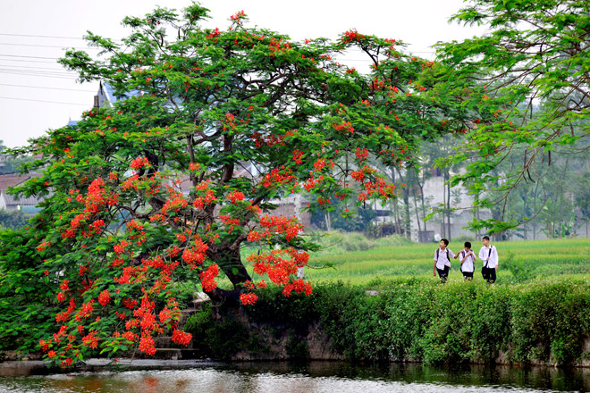
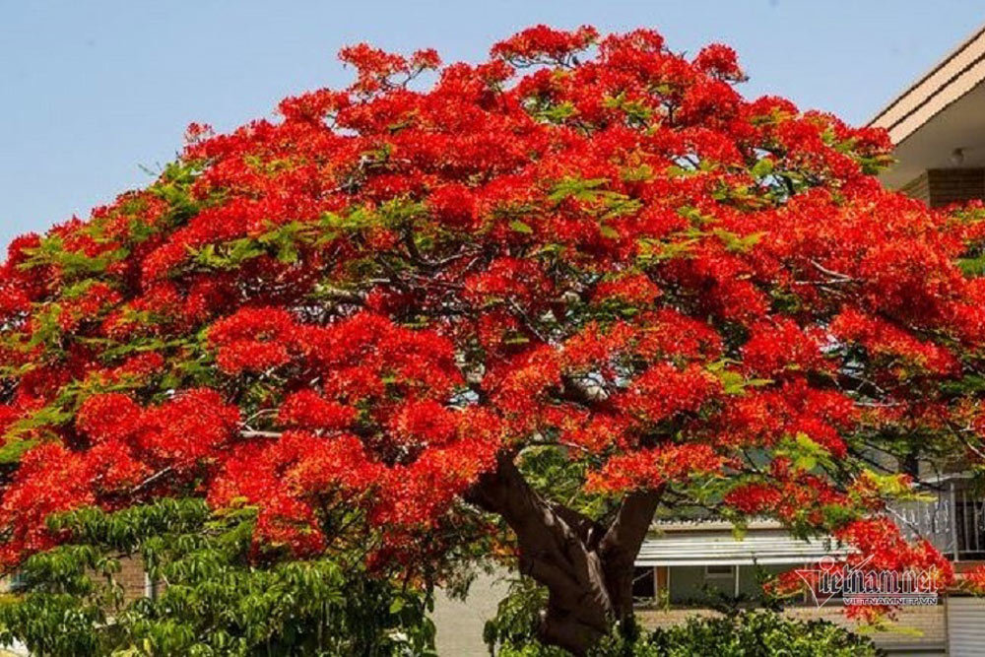
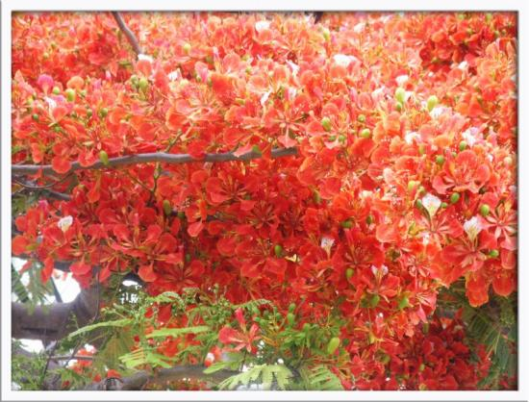
+ Màu hoa phượng thay đổi như thế nào theo thời gian?
Tìm hiểu bài: Đọc thầm đoạn 3+ TLCH
Bình minh của hoa phượng là màu đỏ còn non
Nếu có mưa, lại càng tươi dịu
Dần dần số hoa tăng, màu cũng đậm dần
Hòa với mặt trời chói lọi, màu phượng rực lên

Slide 19
Đoạn 3 cho biết điều gì?
→ Vẻ đẹp của màu hoa phượng thay đổi theo thời gian.
Đọc bài Hoa học trò, em có cảm nhận gì?
Bài văn đầy chất thơ của Xuân Diệu giúp ta cảm nhận vẻ đẹp độc đáo, rất riêng, lộng lẫy của hoa phượng - loài hoa rất gần gũi, thân thiết với học trò.

Slide 20

Nêu nội dung của bài?
Nội dung: Vẻ đẹp độc đáo của hoa phượng, loài hoa gắn với những kỉ niệm và niềm vui của tuổi học trò.
Để thể hiện vẻ đẹp của hoa phượng, toàn bài đọc với giọng như thế nào?
- Giọng nhẹ nhàng, suy tư;
- Cần nhấn giọng những từ ngữ được dùng để tả vẻ đẹp đặc biệt của hoa phượng;
- Sự thay đổi bất ngờ của màu hoa theo thời gian.

Slide 21
LUYỆN ĐỌC DIỄN CẢM

Slide 22
Phượng không phải là một đoá, không phải vài cành; phượng đây là cả một loạt, cả một vùng, cả một góc trời đỏ rực. Mỗi hoa chỉ là một phần tử của cả xã hội thắm tươi; người ta quên đoá hoa, chỉ nghĩ đến cây, đến hàng, đến những tán hoa lớn xoè ra như muôn ngàn con bướm thắm đậu khít nhau.

Slide 23
Phượng không phải là một đoá, không phải vài cành; phượng đây là cả một loạt, cả một vùng, cả một góc trời đỏ rực. Mỗi hoa chỉ là một phần tử của cả xã hội thắm tươi; người ta quên đoá hoa, chỉ nghĩ đến cây, đến hàng, đến những tán hoa lớn xoè ra như muôn ngàn con bướm thắm đậu khít nhau.

Slide 24
GÓC THƯ GIÃN
Tìm hiểu thêm về:
Vẻ đẹp
Hoa
Phượng
Auto

Slide 25
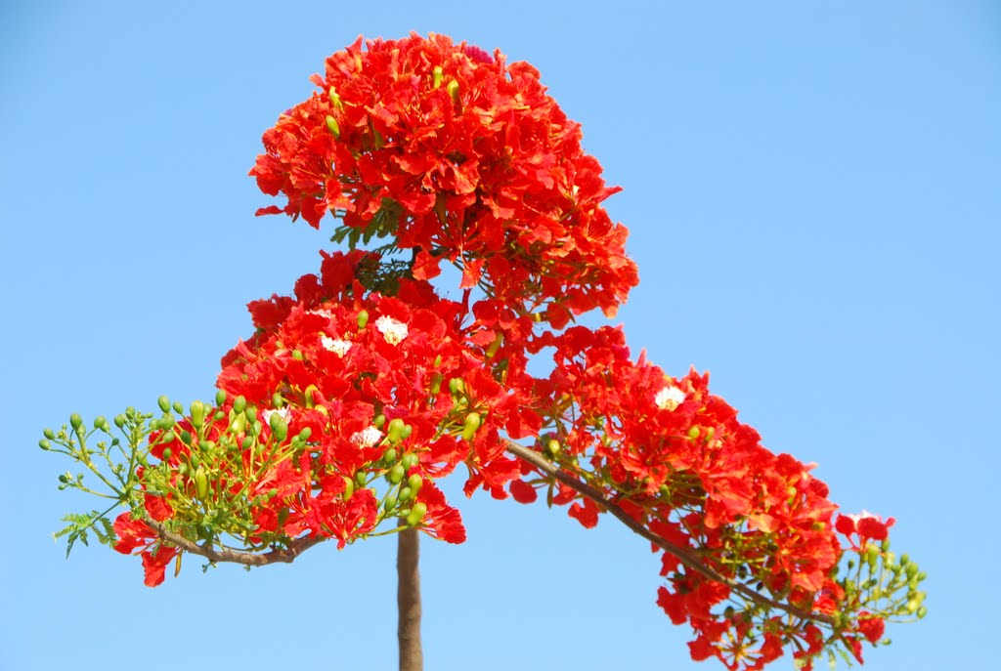
Hoa phượng đỏ

Slide 26
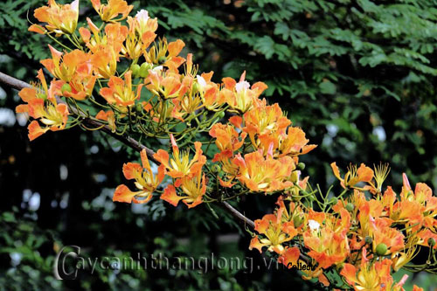
Hoa phượng màu cam

Slide 27
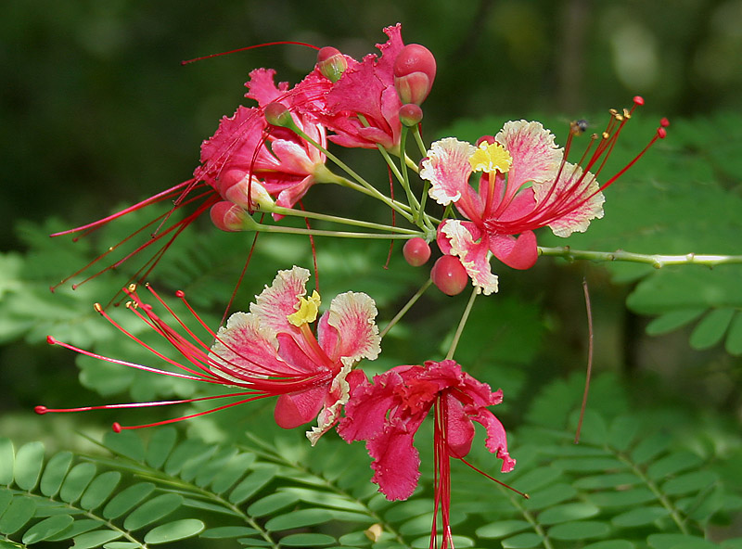
Hoa phượng hồng

Slide 28
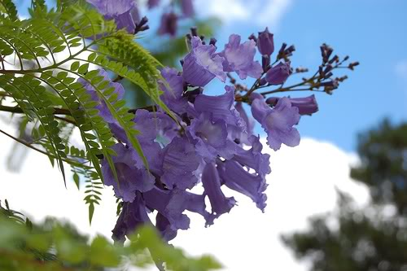
Phượng tím

Slide 29
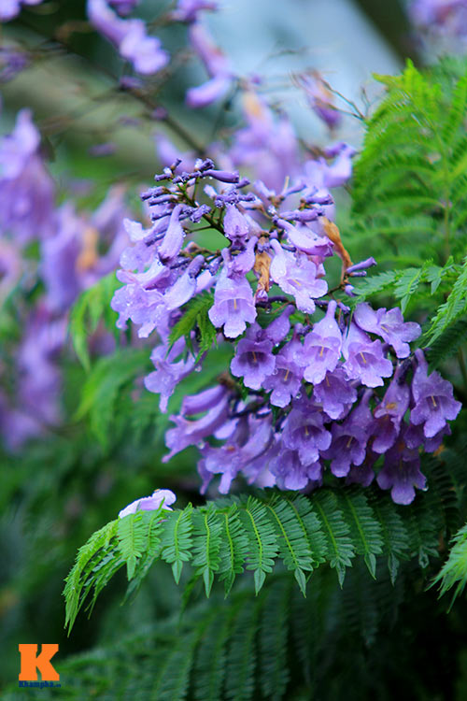
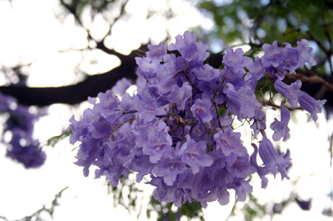
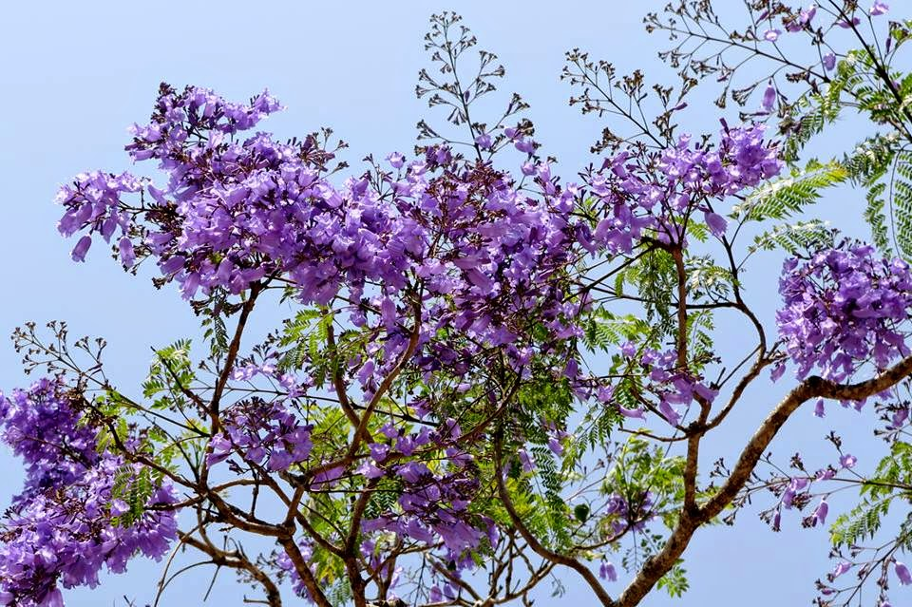
Phượng tím

Slide 30
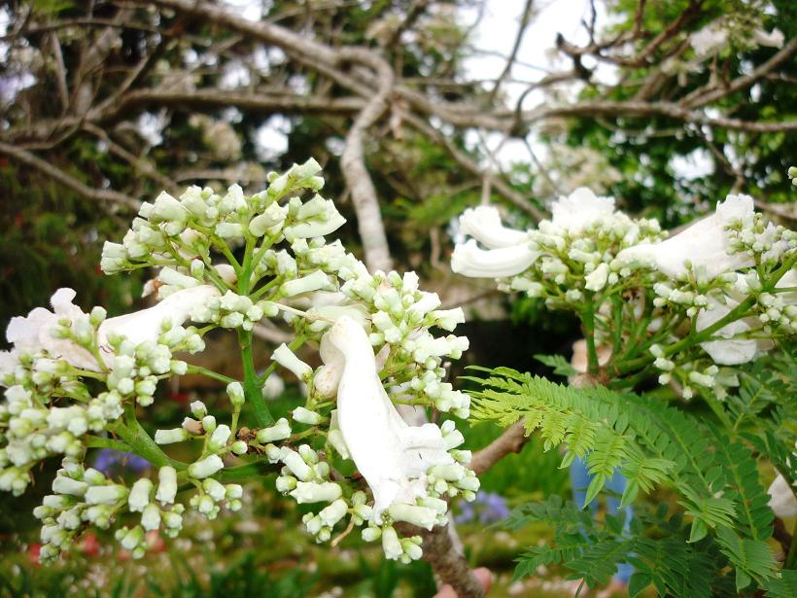
Phượng trắng

Slide 31
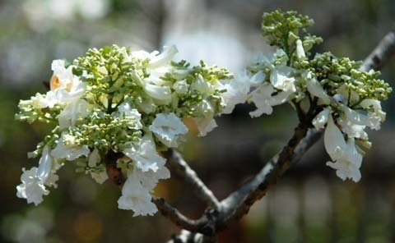
Phượng trắng

Slide 32
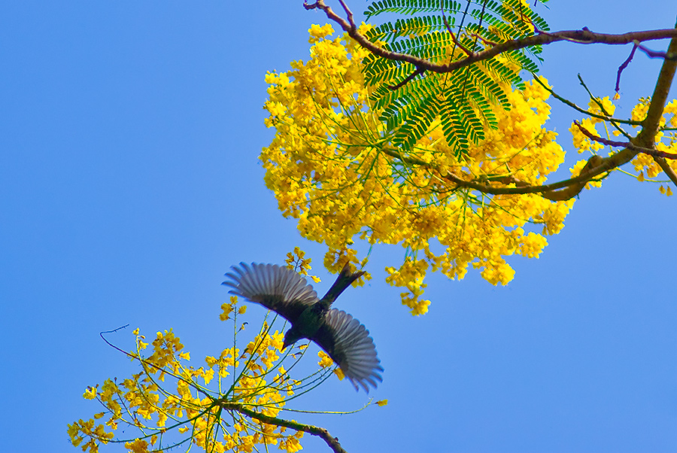
Phượng vàng

Slide 33
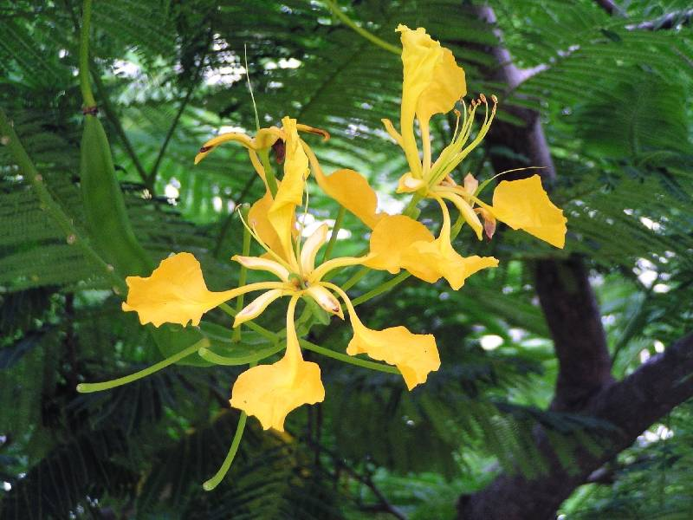
Phượng vàng

Slide 34

TIẾT HỌC KẾT THÚC

